Slide 1
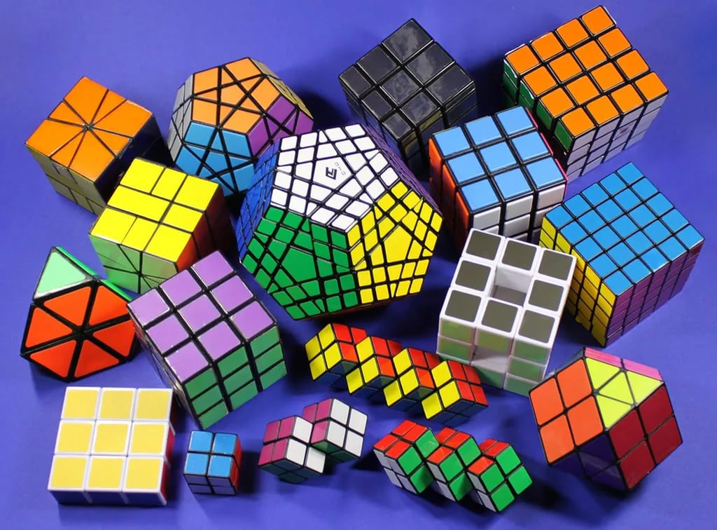
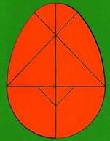
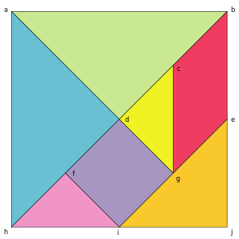
Геометрические головоломки

Slide 2
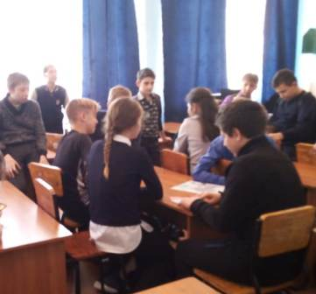
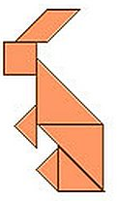
Математические знания нужны сегодня всем — не только специалисту — математику, инженеру, учёному, но и врачу, рабочему, моряку или спортсмену, даже художнику и литератору. Особую актуальность в этой связи приобретают геометрические головоломки

Slide 3
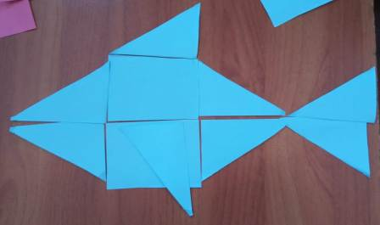
Головоломки интересны людям любого возраста, в первую очередь они приносят огромную пользу, поскольку стимулируют образное, пространственное и творческое мышление, развивают память, логику и воображение.
Головоломка не просто развлечение, а развивающее занятие.

Slide 4

Цели:
Познакомиться с различными видами головоломок.
Пробудить интерес к геометрическим головоломкам и занимательной математике.

Slide 5
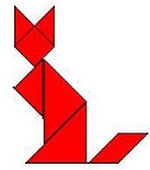
Задачи
Найти и изучить информацию по теме.
Изучить историю происхождения геометрических головоломок «Танграм», «Колумбово яйцо», «Стомахион» и др.
Предположить возможности применения танграма в современном мире.

Slide 6
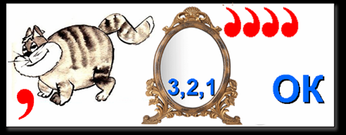
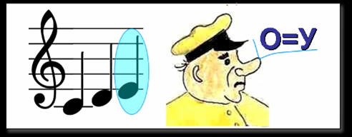
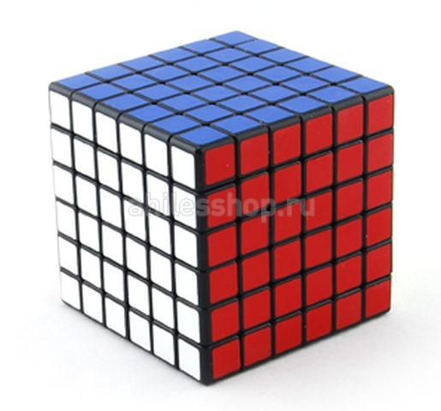
Головоломки
Кроссворды
Шарады
Ребусы
Пазлы
Кубики
Спички
Монеты

Slide 7
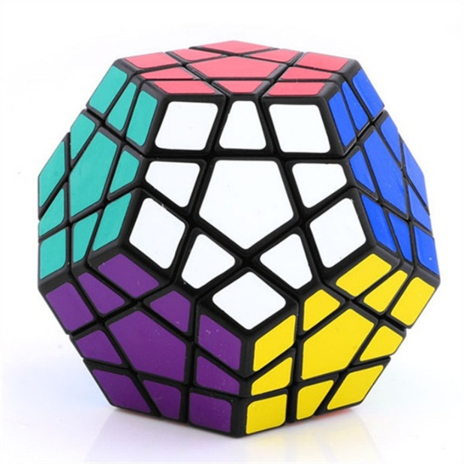
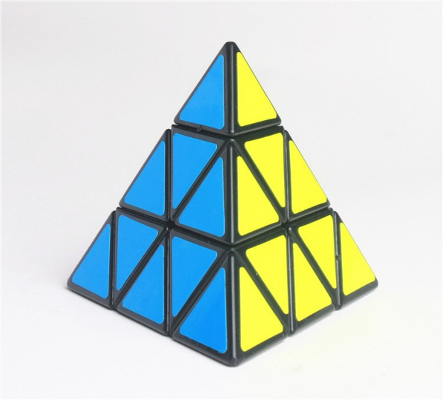
Ку́бикРу́бика
(«магический кубик») — механическая головоломка, изобретённая в 1974 году венгерским скульптором и преподавателем архитектуры Эрнё Рубиком.
Головоломка представляет собой пластмассовый куб. Его видимые элементы снаружи выглядят как 26 малых кубиков с 54 видимыми цветными гранями, составляющих один большой куб.

Slide 8
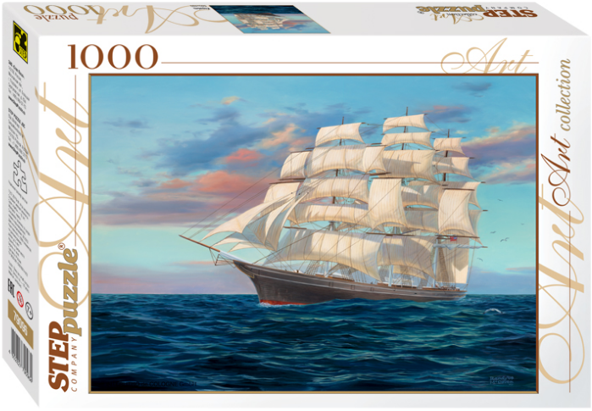
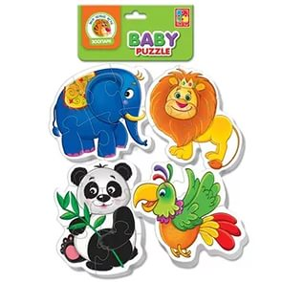
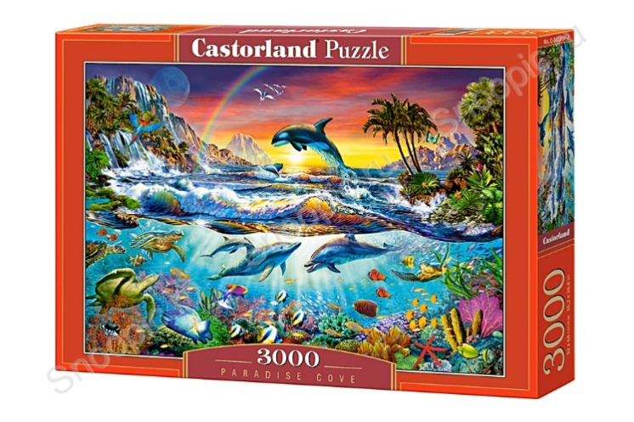
Пазл
складная картинка, мозаика— игра-головоломка, в которой требуется составить мозаику из множества фрагментов рисунка различной формы. Цель при их сборе одна — получить из отдельных элементов единую картину. Пазлы делятся по размеру элементов и по размеру единой картины. Сложность пазла в пределах одного числа элементов определяется рисунком, а главным критерием является само число элементов — чем оно выше, тем пазл больше и сложнее.

Slide 9
Танграм
(кит. букв. «семь дощечек мастерства»)
Головоломка, состоящая из семи плоских фигур, которые складывают определённым образом для получения другой, более сложной, фигуры.

Slide 10
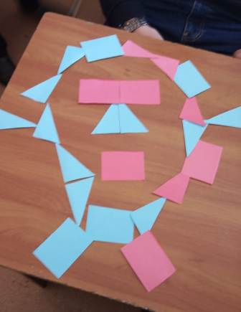
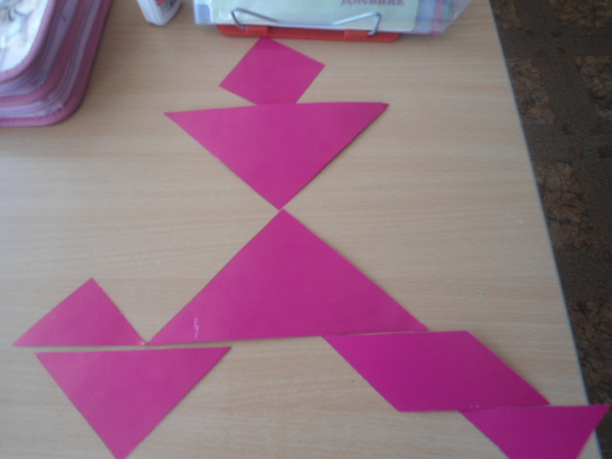
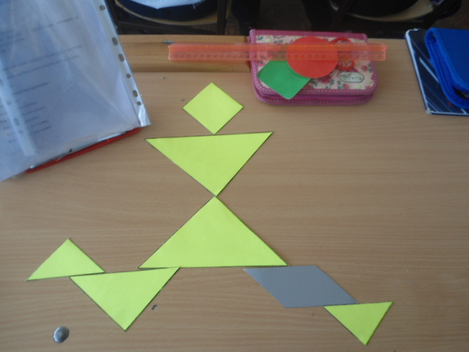
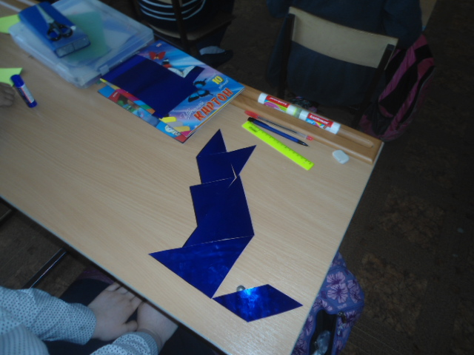

Slide 11
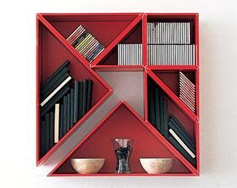
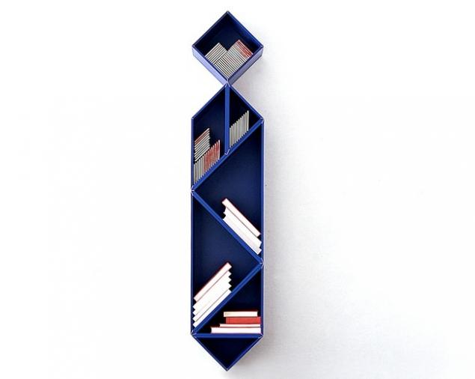
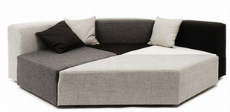
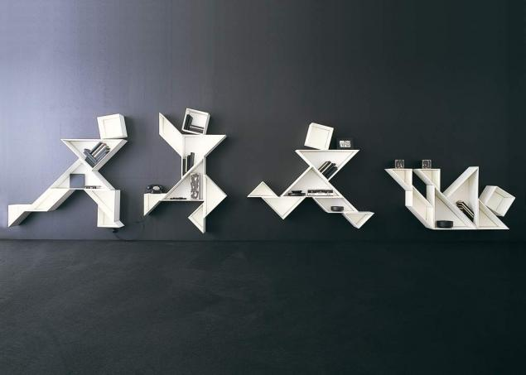
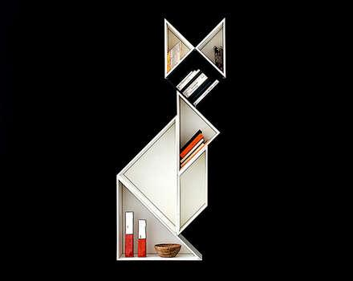
Применение танграма
в мебели

Slide 12
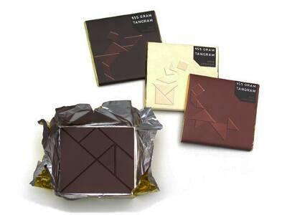
Плитки шоколада
Самое вкусное применение
танграма –
плитки шоколада

Slide 13
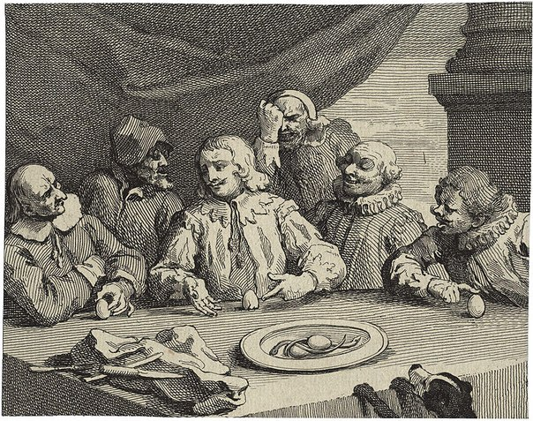
«Колумбово яйцо» - простое и неожиданное решение сложной задачи.
Однажды Колумб решил
проучить одного вельможу, считавшего, что открыть
Америку не стоило
мореплавателю никакого труда.

Slide 14
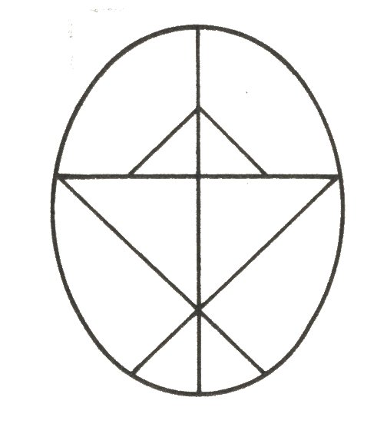
«Колумбово яйцо»
Колумбово яйцо – это фигура в форме яйца, разрезанная на 10 частей. На плоскости необходимо выкладывать любые фигуры, какие придумаешь или можно использовать образец.

Slide 15
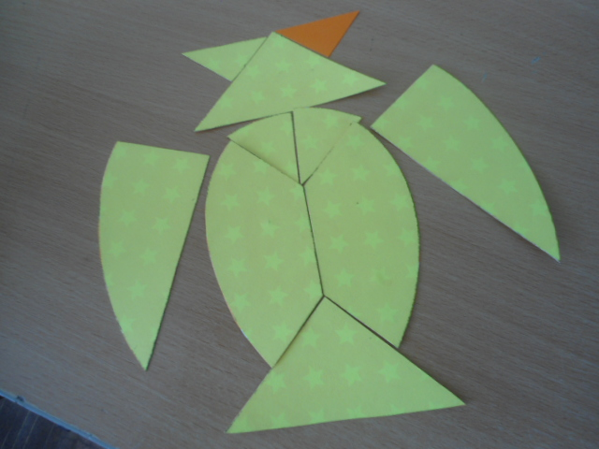
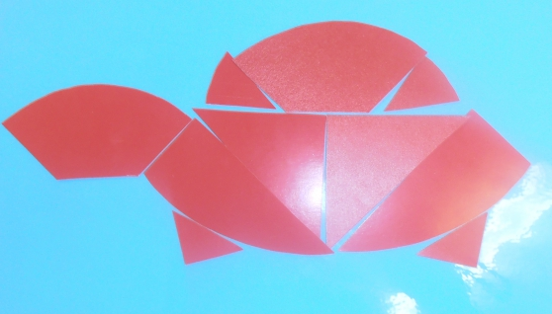
В головоломке "Колумбово яйцо" приходится долго ломать голову над тем, как собрать из кусочков яйца картинку, а полученное в результате изображение обычно бывает очень простым.

Slide 16
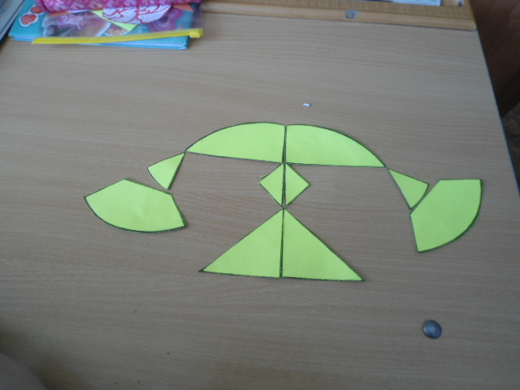
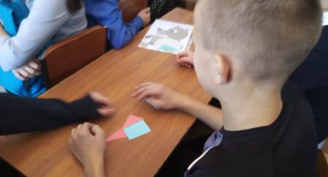
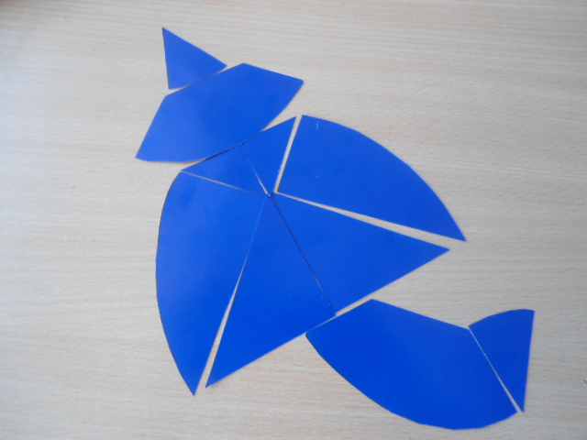
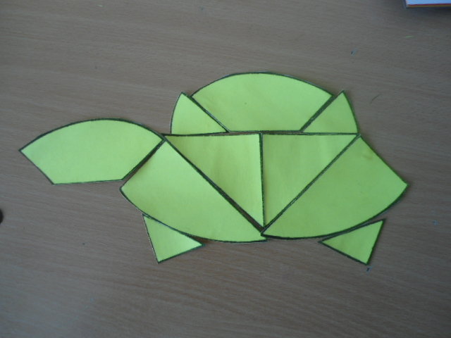
Всё гениальное – просто!

Slide 17
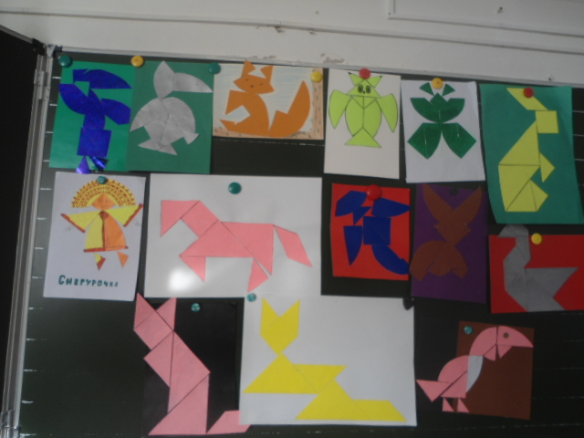
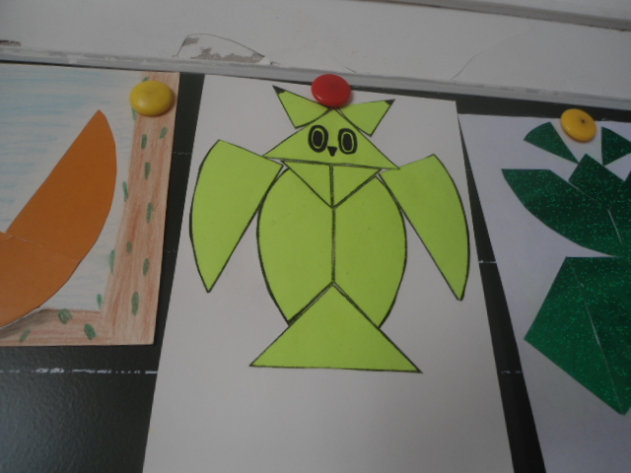
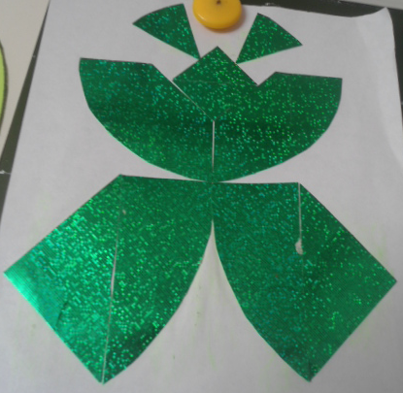
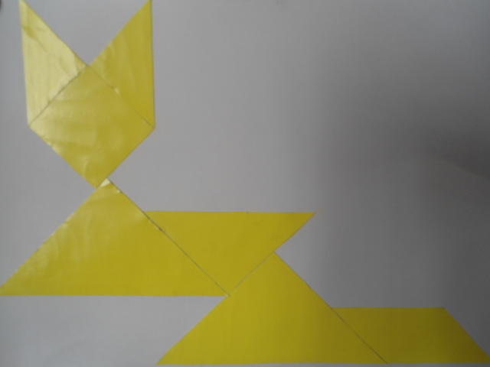

Slide 18
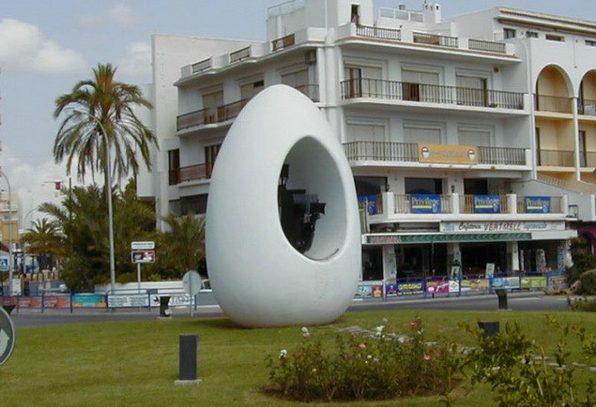
Памятник «Колумбово яйцо»
г.Сан-Антонио-Абад , Испания

Slide 19
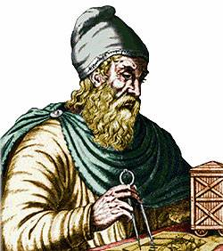
Стомахион (Архимедова игра)
Ее придумал 2200 лет назад древнегреческий мыслитель и математик Архимед (287—212 гг. до н. э.),
Эта игра-головоломка очень похожа на танграм. В античной Греции она называлась Стомахион. Главное отличие заключается в числе и форме кусочков, из которых она составлена.

Slide 20
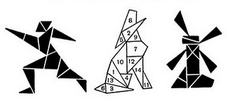
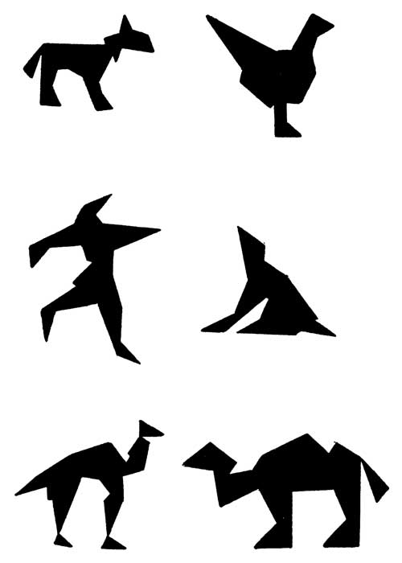
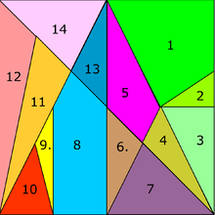

Slide 21
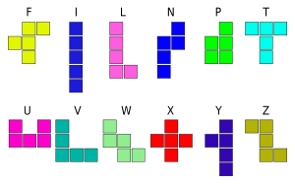
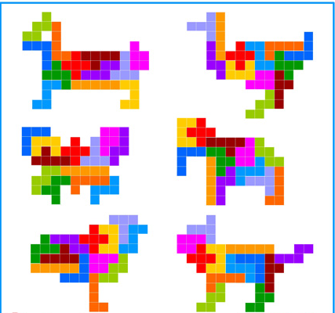
Пентамино
(от др.-греч. пять, и домино) — пятиклеточные полимино, то есть плоские фигуры, каждая из которых состоит из пяти одинаковых квадратов, соединённых между собой сторонами («ходом ладьи»)

Slide 22
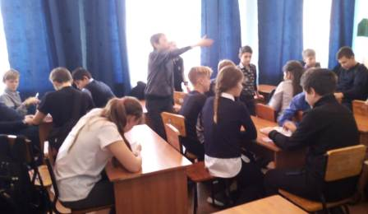
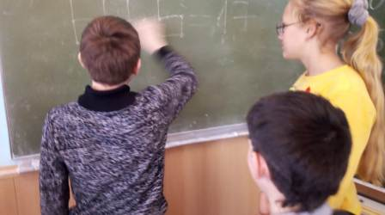
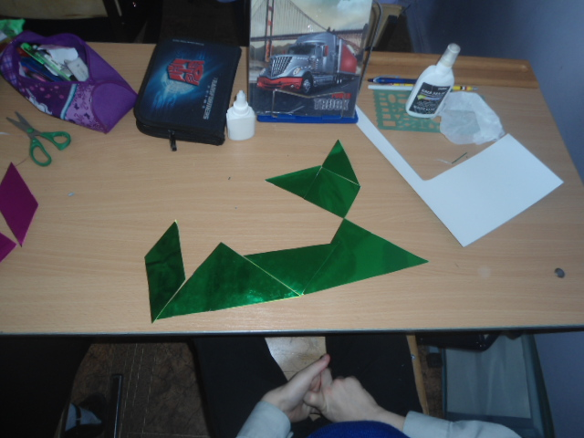
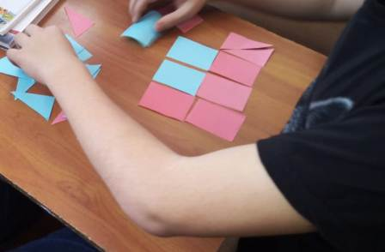

Slide 23
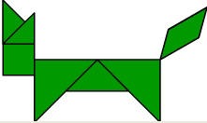
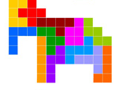

Выводы
Эти головоломки имеют тысячелетнюю историю.
Склонность к геометрическим загадкам свойственна людям разных эпох и национальностей.
Головоломки интересны людям любого возраста, но в первую очередь они приносят огромную пользу, поскольку стимулируют мышление, развивают память, логику и воображение.

Slide 24
"Очарование головоломок состоит в простоте материала и в кажущейся его непригодности для создания фигурок, обладающих эстетической привлекательностью»
М. Гарднер

Slide 25


Попробуйте и вы сложить…

